Slide 1
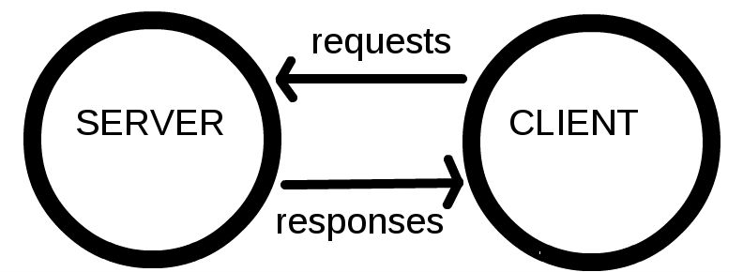
Fonctionnement du Web
Le client saisit l’URL d’un site dans son navigateur. Celui-ci envoie immédiatement une requête web au serveur
Le serveur va se charger de traiter la requête et renvoyer les données demandées
le navigateur interprète les données reçues et les renvoient au client qui va les afficher directement sur notre écran

Slide 2
pour devenir un développeur web
Être passionne par ce métier
connaître les bases de ce métier comme les différents langages de programmation
découvrir d’autres outils et techniques pour s’améliorer
Organiser son temps pour être le plus efficace possible
Effectuer régulièrement une veille technologique afin de rester le plus à jour possible sur toutes les dernières nouveautés

Slide 3
Rôle d'un développeur web
apporter des solutions aux problèmes présents dans un site
création de sites web en fonction des besoins de ses clients
développe les différentes fonctionnalités du site Internet
mène des tests en vue de la validation du site web
En fonction de son analyse, il propose une solution technique adaptée aux besoins du client

